Slide 1

Élections québécoises 2026
Ça nous regarde
Réseau des jeunes de la CSQ
14-15 mai 2026, Saint-Georges de Beauce
A2526-RJ3-002

Slide 2
Plan de la présentation
1. Pourquoi la politique et les élections, ça nous regarde, selon nous?
2. Comment notre action politique peut-elle avoir du sens? Trois leçons de l’Histoire.
3. La plateforme Ça nous regarde

Slide 3
1. Pourquoi la politique et les élections, ça nous regarde?

Slide 4
Questions pour se réveiller les neurones
POLITIQUE : quel est le premier mot ou la première image qui vous vient à l’esprit, spontanément?
Quelle est votre impression de la politique en général et pourquoi?
  Murmures et échanges
Personnellement, vous sentez-vous concerné-e par la politique et pourquoi (beaucoup, un peu, pas du tout, autre réponse)?
  Murmures et échanges

Slide 5
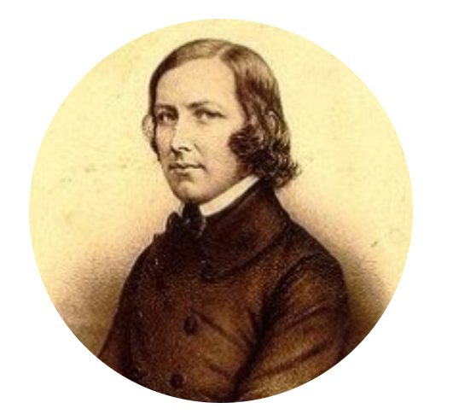
Selon vous, que signifie cet adage?
« Vous avez beau ne pas vous occupez de politique, la politique s’occupe de vous tout de même »
- Compte de Montalembert, journaliste et histoirien du 19e sièce

Slide 6
La démocratie, c’est bien plus que d’aller voter aux quatre ans
Les droits démocratiques relèvent de la grande famille des droits civils et politiques :
Le droit de choisir ses représentantes et représentants (inclut le droit de vote);
Le droit de se porter candidat ou candidate;
Le droit de prendre part à la conduite des affaires publiques (prendre part au débat, être consulté, participer à des référendums, etc);
Le droit des peuples à disposer d’eux-mêmes (droit collectif).
Les quatre principes de base : les droits et libertés sont universels, indivisibles, interreliés, et interdépendants : par exemple, les droits démocratiques ci-dessus ne sont pas possible sans le droit à l’éducation, le droit à l’information (lequel inclut la liberté de la presse), la liberté d’association et la liberté d’expression.

Slide 7
Comment participer au-delà du vote?
Des idées?
S’informer sur les enjeux qui nous intéressent / nous préoccupent.
Écrire des lettres ouvertes et les transmettre aux médias.
Communiquer avec les personnes candidates et les partis / les titulaires de charge (députés-es, ministres, maires, etc.) sur nos préoccupations et nos idées de solutions.
Organiser ou participer à des événements et des mobilisations.
Agir en association (syndicale ou autre), comme vous le faites présentement avec le super Réseau des jeunes!
S’impliquer en politique : au sein d’un parti politique, en se portant candidat ou candidate, etc.

Slide 8
2. Comment notre action politique peut-elle avoir du sens?
Trois grandes leçons tirées de l’Histoire

Slide 9
Trois leçons sur lesquelles s’appuyer
L’organisation collective
La persévérance / la ténacité – il faut se relayer d’une génération à l’autre pour faire avancer les choses.
S’engager pour quelque chose (et non contre)
Pour illustrer cela concrètement, prenons l’histoire de la lutte pour le droit de vote universel.

Slide 10
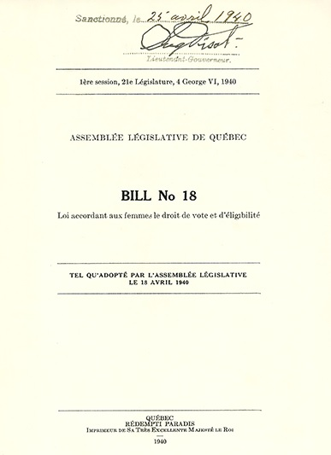

18 avril 1940
Adoption de la loi québécoise accordant le droit de vote et le droit de se présenter en politique à la majorité des femmes

Slide 11
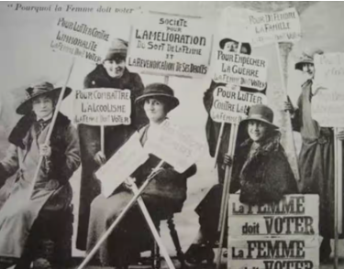
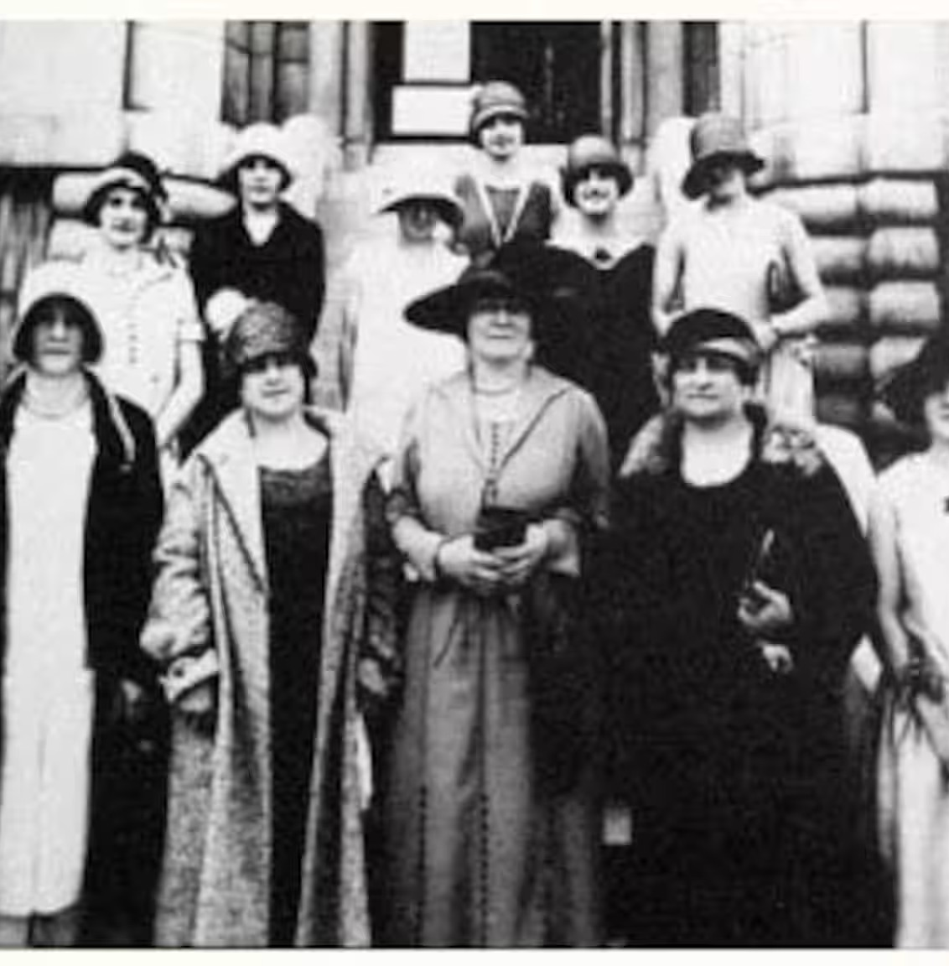
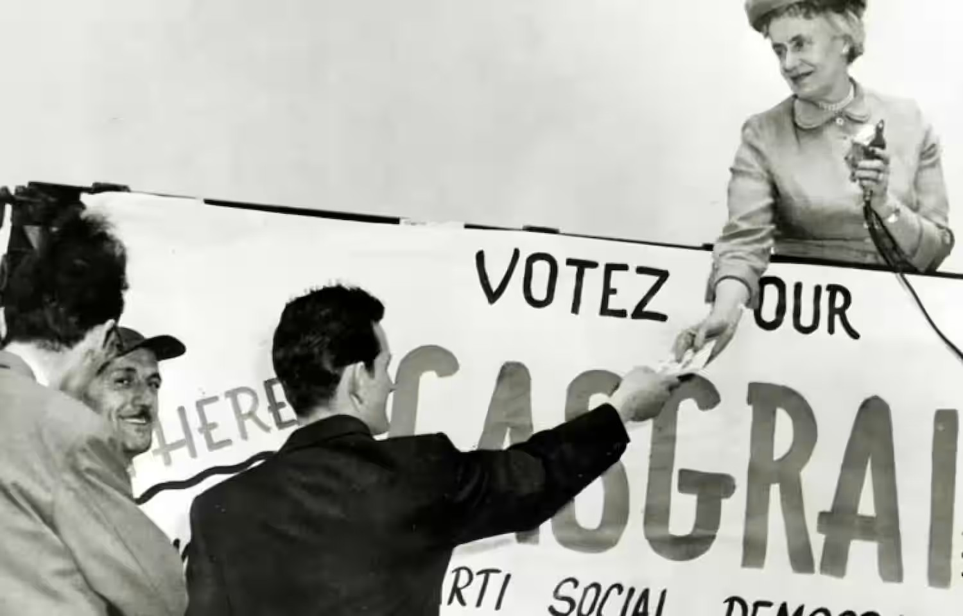
L’organisation collective
Des femmes se sont organisées collectivement pour :
Tenir des réunions et des rassemblements;
Structurer l’information, écrire et publier des comptes-rendus, des lettres;
Imprimer et distribuer des dépliants;
Rencontrer les décideurs;
Etc. Ce sont toutes ces tâches qui ont changé le monde.

Slide 12
La persévérance : tout commence en 1791
Le droit de vote au Bas-Canada en 1791 : Toutes les personnes âgées de 21 ans ou plus et propriétaires foncières.
Dans le régime parlementaire britannique, les femmes n’ont pas le droit de vote en raison du droit coutumier, mais ce droit ne s’appliquait pas au Bas-Canada, puisque l’Acte constitutionnelde 1791 rétabli le droit civil.
Ainsi, plusieurs centaines de femmes vont prendre le texte au pied de la lettre et exercer leur droit de vote lors de scrutins – un fait unique dans les sociétés parlementaires à l’époque.
L’esclavage n’est pas encore aboli (1834). Juridiquement, les personnes noires sont considérées comme des objets que les blancs ou les compagnies possèdent.
Les peuples autochtones : ne sont pas exclut dans le texte, mais la majorité n’a pas accès à la propriété d’une terre.

Slide 13
L’histoire du vote universel (suite)
Les travaux de recherche en histoire ont permis de découvrir que dans certaines localités, des dizaines de femmes mohawks et de femmes noires (après l’abolition de l’esclavage) ont aussi exercé leur droit de vote.
Le déroulement des élections était beaucoup moins paisible à cette époque : harcèlement, intimidation, foire d’empoignes, blocage d’accès à l’urne, etc.
Décennie 1820 : l’opposition au suffrage féminin se fait plus virulente.
  Les femmes se font intimider ou bloquer l’accès aux urnes.
  Pétitions pour réclamer l’abolition du suffrage féminin.
  Des chroniqueurs et des leaders politiques en font leur cheval de bataille.

Slide 14
L’histoire du vote universel (suite)
Les décennies suivantes sont marquées par plusieurs crises sociopolitiques et d’importants reculs de droits pour les femmes et les Autochtones
1834 : premier projet de loi pour retirer le droit de vote aux femmes présenté par le Parti patriote, sous le leadership de Louis-Joseph Papineau.
Face à l’intimidation autour des bureaux de vote, beaucoup moins de femmes se déplacent pour voter.
1849 : refonte de la loi électorale par le Parti réformiste : on enlève formellement le droit de vote aux femmes.
1866 : adoption du Code civil. Celui-ci énonce la subordination juridique des femmes à leurs époux.
1876 : adoption de la Loi sur les indiens, à forte saveur génocidaire, qui transforme les Autochtones en citoyens et citoyennes de seconde zone.

Slide 15
L’histoire du vote universel (suite)
Années 1880 : le mouvement des suffragettes s’organise au niveau fédéral.
Début du XXe siècle : le mouvement des suffragettes s’organise aussi au Québec.
1922 : première grande marche pour le droit de vote et le droit de se présenter aux élections. Quelques 400 femmes se rendent à Québec pour rencontrer le premier ministre Taschereau.
À partir de 1927 : les suffragettes organisent une marche annuelle jusqu’à l’Assemblée nationale.
Chaque année, elle mobilise un député favorable à leur cause pour déposer un projet de loi : quatorze ont été présentés et rejetés…
Le Bill No. 18 adopté en 1940 était le 15e projet de loi sur le sujet!

Slide 16
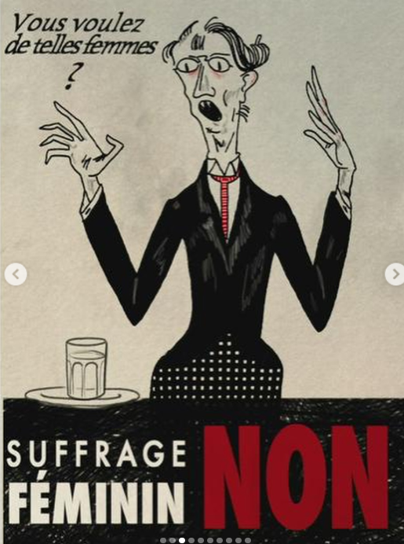
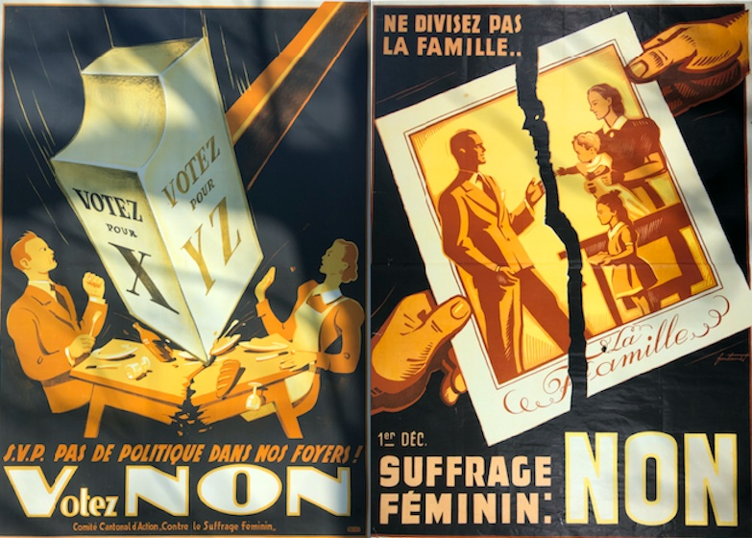
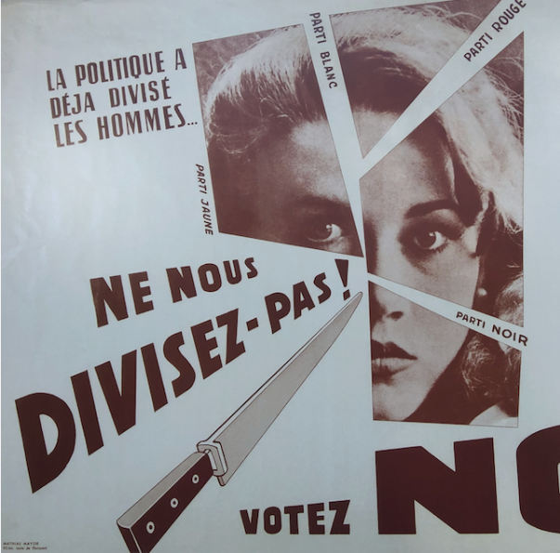
Malgré des vents contraires généralisés…
L’opposition de la société, des institutions et des médias était féroce : « Elles devront affronter les critiques acerbes du puissant clergé, la condescendance des hommes politiques, le paternalisme de nombreux journalistes et même l’opposition de la grande majorité des Québécoises.
[...] les Canadiennes françaises risquent de devenir [...] de véritables femmes-hommes, des hybrides qui détruiraient la femme mère et la femme-femme. » - Henri Bourassa, fondateur du quotidien Le Devoir. Source : Aux 18e et 19e siècles, les Québécoises avaient le droit de voter à cause d’une brèche dans la loi | JDM

Slide 17
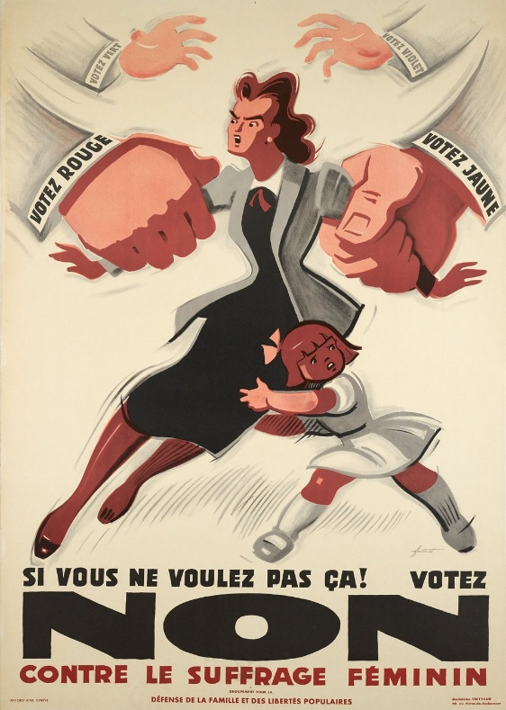

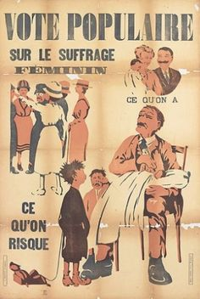

Qui a eu le dernier mot dans l’histoire?
Le Cercle des fermières fit signer des pétitions contre le droit de vote, dont une qui récolta plus de 45 000 signatures!
Tous les leaders syndicaux étaient formellement contre les suffragettes.

Slide 18
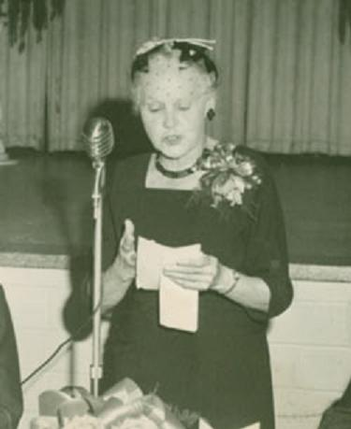
En fait, une syndicaliste a donné son appui aux suffragettes…
« Rappelez-vous, monsieur, que les ministres passent, mais que les associations demeurent ».
- Laure Gaudreault, première femme à la tête d’un syndicat et fondatrice du premier syndicat en éducation

Slide 19
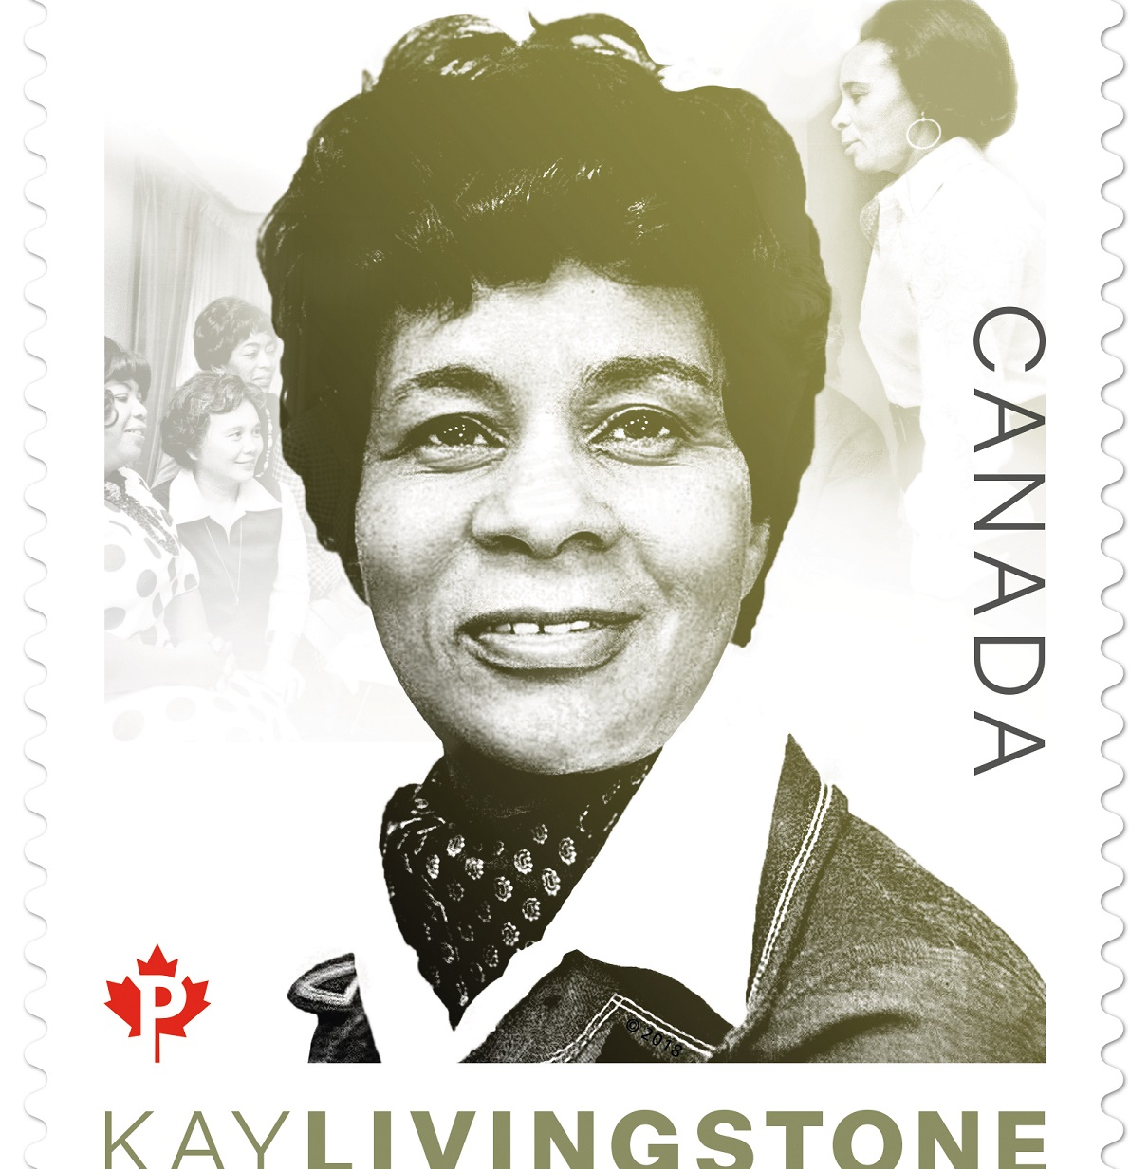
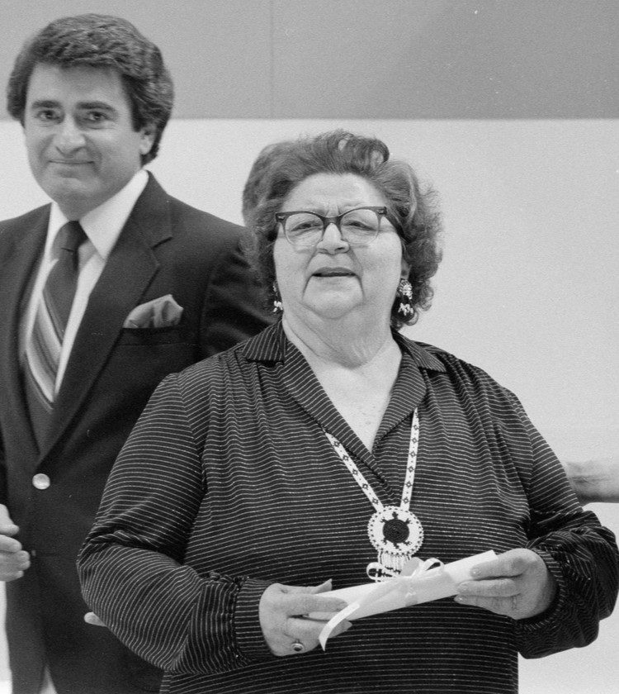
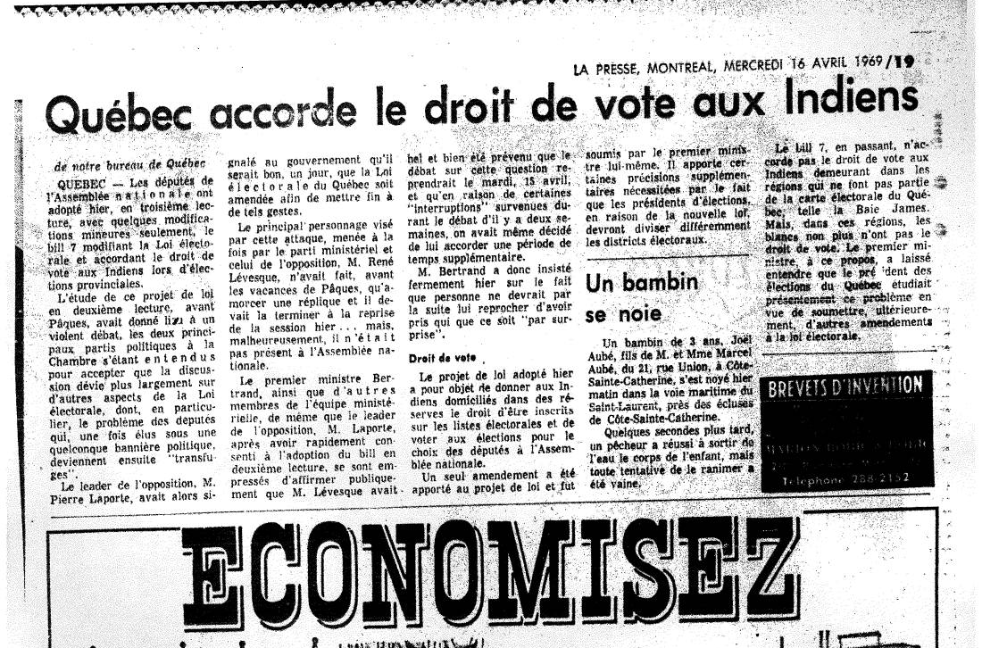
La persévérances des femmes doublement discriminées
Au sein même des suffragettes, il y eu un débat sur le droit des femmes de couleur…
1940 : grâce aux militantes noires, les femmes de couleurs acquièrent aussi le droit de vote.
1969 : grâce aux militantes autochtones, la loi électorale accorde enfin le droit de vote aux Autochtones vivant en communauté.
Bref, le suffrage universel n’a pas encore 60 ans au Québec.

Slide 20
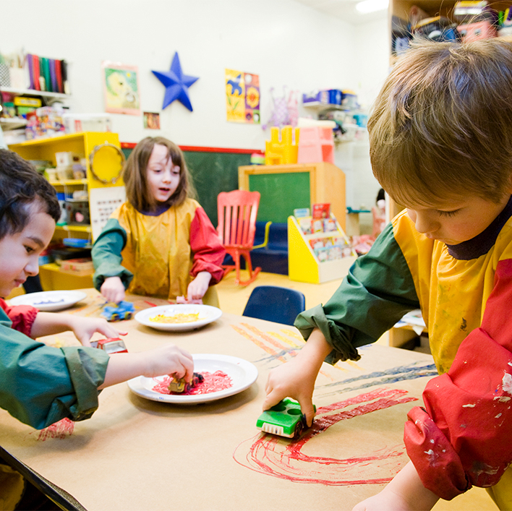
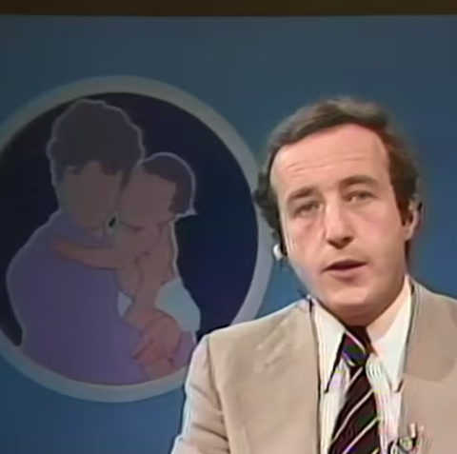
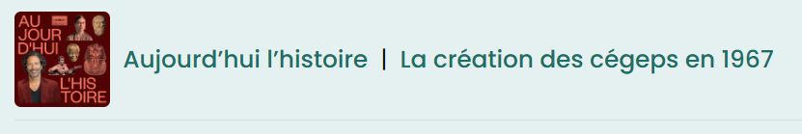
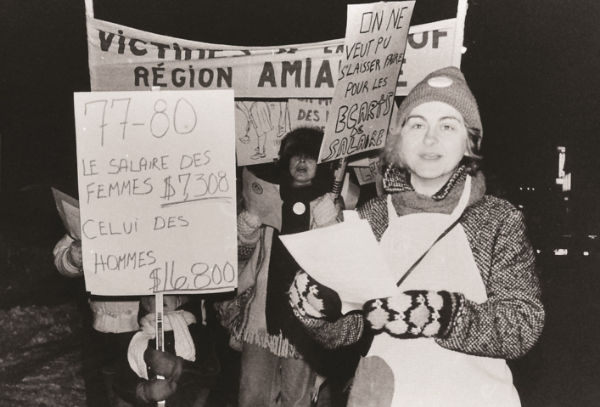
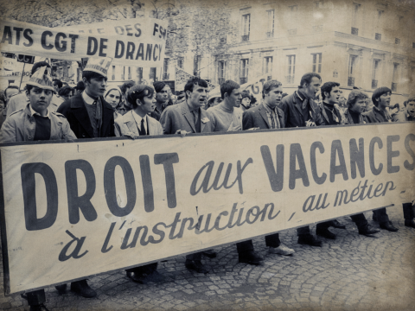
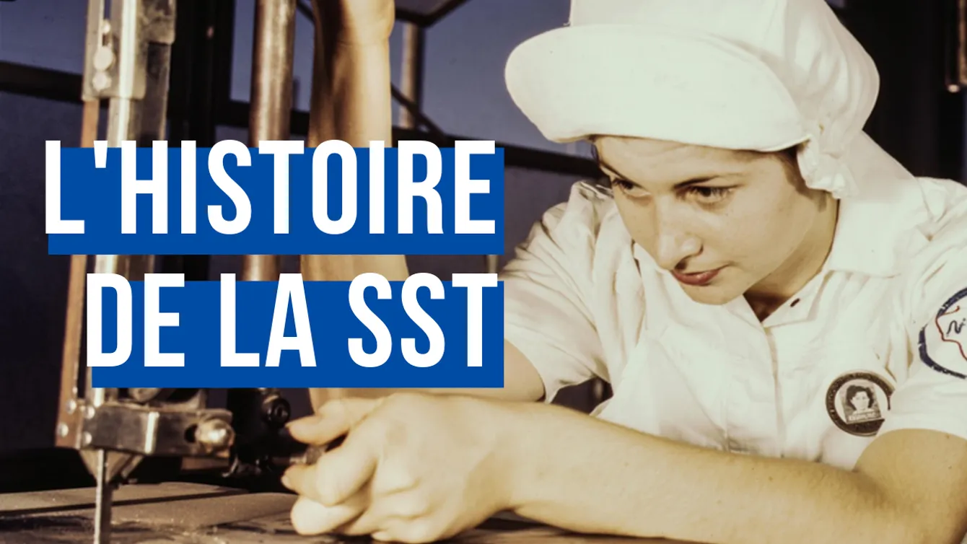
Derrière chaque victoire politique : des décennies d’implication syndicale et sociale de milliers de personnes

Slide 21
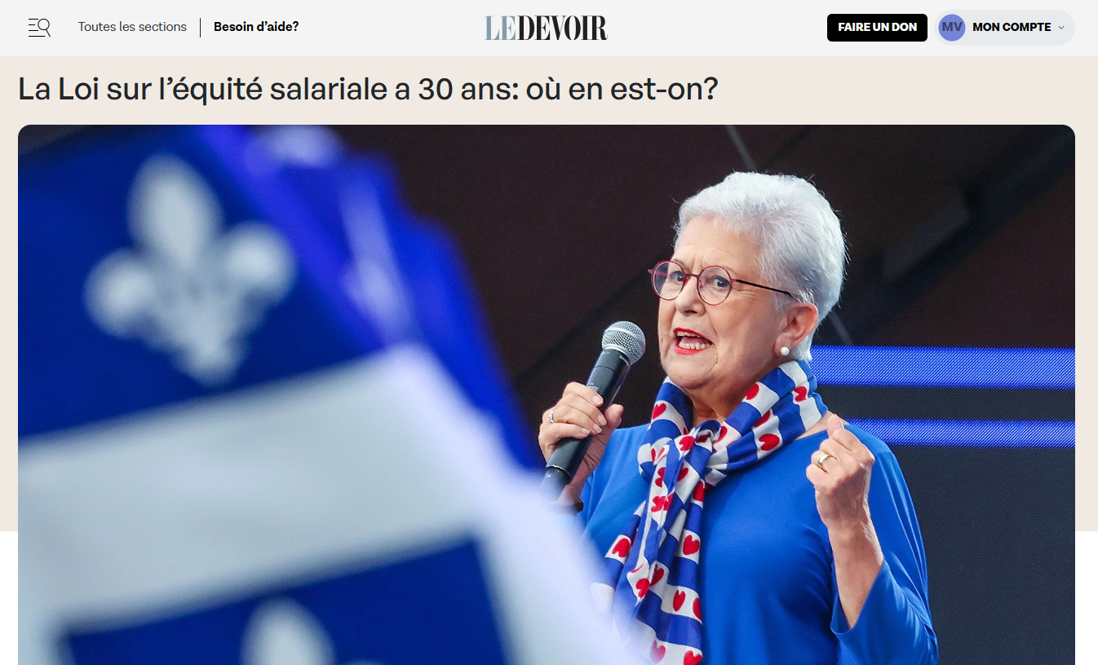
« Il n’y a pas d’épiphanie à l’Assemblée nationale, tout est un aboutissement. Toutes les grandes réformes sont précédées par une demande de la société civile. »
  - Louise Harel, qui cumule plus de 30 années d’expérience comme députée et ministre
Le changement politique ne commence jamais au sein d’un parti politique.
Ce sont les citoyens, les citoyennes et les organisations, réunies en mouvements sociaux et syndicaux, qui développent et défendent des propositions auprès de la population et des décideurs.

Slide 22
Lutter pour faire avancer une proposition concrète
Trouver notre « pour » et se concentrer dessus : Ce n’est pas une question ésotérique. Respecter ses capacités et ses limites est fondamental en matière d’implication, pour éviter le surménage, le découragement et la perte de sens.
Rester concentré sur notre ou nos propositions :
Permet de s’assurer que nos ressources en temps et en énergie servent à faire avancer nos idées (versus être en réaction aux vents hostiles, aux attaques déstabilisantes, aux chroniqueurs qui écrivent des niaiseries, etc.).
Permet de garder espoir en cas de revers et de découragement.
Permet de se sortir des débats d’idées interminables pour se ramener au cœur (le monde des valeurs, du vécu, de la motivation et des relations) : c’est là où se situe le désir d’agir.

Slide 23
3. La plateforme Ça nous regarde

Slide 24
Objectifs
Mettre en œuvre une stratégie de plaidoyer auprès des partis politiques afin d’influencer leurs plateformes électorales, avec une approche centrée sur des propositions de solutions.
Informer nos affiliés et nos membres sur les plateformes électorales, la démocratie, nos idées de solutions et pourquoi l’action sociale et politique des syndicats est essentielle et bénéfique.
Susciter l’engagement et la participation de nos affiliés et de nos membres.

Slide 25
Deux volets
1. Volet influence : stratégie auprès des partis politiques
2. Volet public : information et participation de nos affiliés et de nos membres

Slide 26
3.1. Plaidoyer auprès des partis politiques
Volet influence

Slide 27
En Centrale, il s’effectue en continu
Le volet influence s’inscrit dans le cadre du Plan des relations gouvernementales et politiques de la CSQ.
Il s’effectue en continu, puisque les partis sont interpellés chaque semaine sur nos différents enjeux :
  Transmission de tous nos communiqués aux partis;
  Communication constante avec les attachés, les chefs et les porte-paroles des partis.

Slide 28
Actions en vue des prochaines élections
Participation aux congrès électoraux des partis : Parti Québécois (PQ, janvier 2026) et Québec solidaire (mai 2026).
Rencontres avec les chefs et les porte-paroles des principaux partis. À ce jour, le Président de la CSQ, Éric Gingras, a rencontré :
        Charles Milliard, Parti libéral du Québec, accompagné de la député Madwa-Nika Cadet;
        Ruba Ghazal, Québec solidaire, accompagnée du député Alexandre Leduc)
        Éric Duhaime, Parti conservateur du Québec.
        Nous attendons toujours un retour du PQ.
        L’invitation pour une rencontre a été transmise à Chistine Fréchette.
Rencontres avec les présidences des commissions politiques des partis, afin de leur présenter notre plateforme de plaidoyer : Priorités et solutions de la CSQ.

Slide 29
Thèmes prioritaires
Approche centrée sur quelques thèmes prioritaires, où il est évident que la CSQ est un porte-paroles majeur et incontournable, et des pistes de solution :
Valorisation et financement des services publics et parapublics
Grande réflexion en éducation
Participation démocratique
Lutte aux violences

Slide 30
3.2. Information et participation de nos affiliés et de nos membres
Volet public

Slide 31
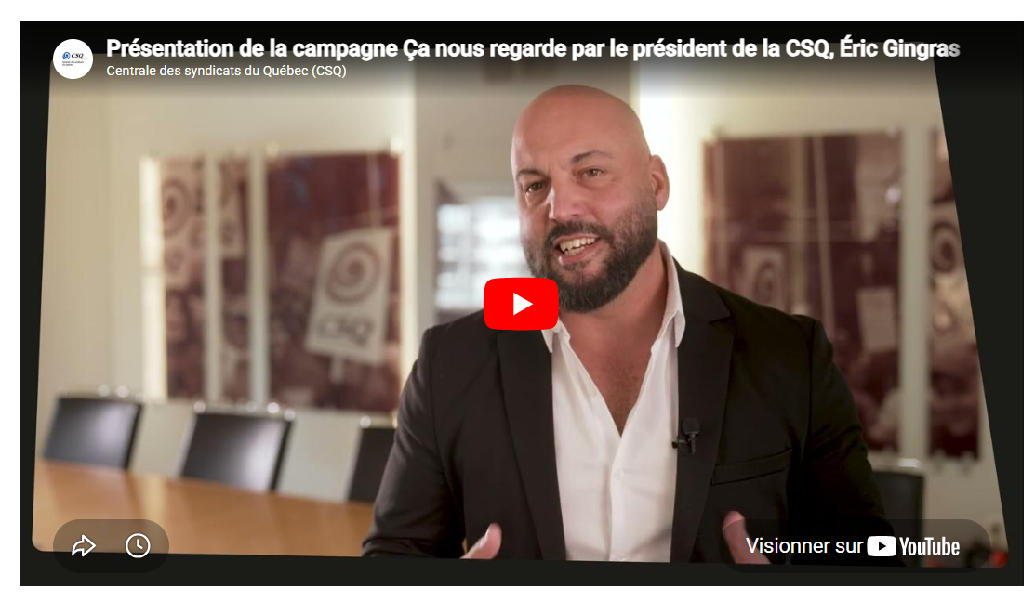

Plateforme web : Ça nous regarde!
Mise en ligne d’une plateforme Web centrée sur nos solutions et pourquoi la politique et les élections, cela nous concerne comme syndicat ainsi que comme travailleuses et travailleurs.

Slide 32

Cinq sections

Slide 33

Pourquoi ça nous regarde
Vidéo d’animation sur pourquoi la politique et les élections, ça nous regarde

Slide 34
Je m’informe : les priorités de la CSQ
Valorisation et financement des services publics et parapublics et des groupes communautaires
    Assurer la stabilité des réseaux d’éducation (de la petite enfance à l'enseignement supérieur), de la santé et des services sociaux ainsi que celle des groupes communautaires.
    Contrer le recours à la sous-traitance et miser sur l’attraction, la rétention et la reconnaissance du personnel.
    Prioriser la santé et le bien-être des personnes aînées.
    Soutenir l’intégration des jeunes.
    Garantir l’accès à l’eau potable et courante chez les Premières Nations et Inuit.

Slide 35
Je m’informe (suite)
Grande réflexion collective en éducation, de la petite enfance à l’enseignement supérieur
Participation démocratique :
    Reconnaitre la contribution des syndicats à la démocratie et au progrès social
    Renforcer le dialogue social
    Réformer le mode de scrutin
Lutte aux violences :
    Accorder 10 jours d’absence rémunérée pour les victimes de violences conjugales.
    Renforcer la sensibilisation et la prévention des violences.
Améliorer l’équité salariale

Slide 36

Je participe
Infographies web à télécharger et à partager sur vos réseaux sociaux (plusieurs formats).

Slide 37
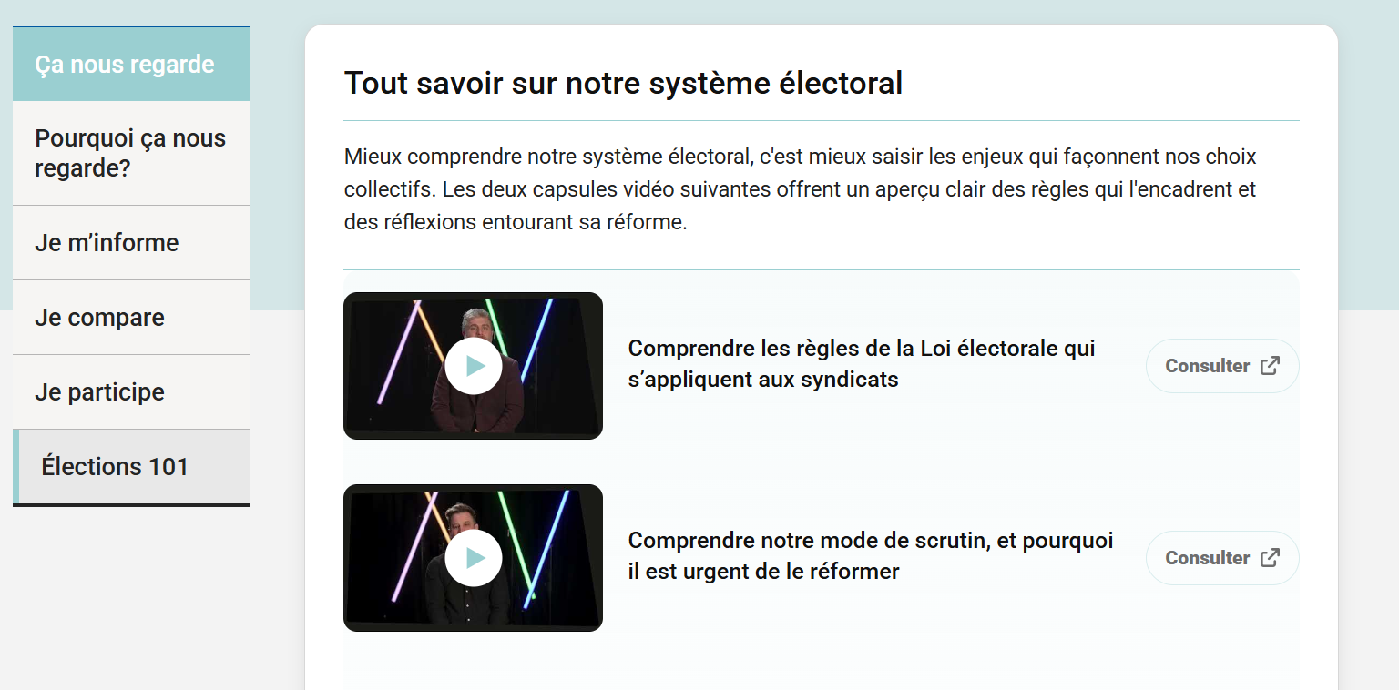
Élections 101 : Deux capsules vidéos

Slide 38
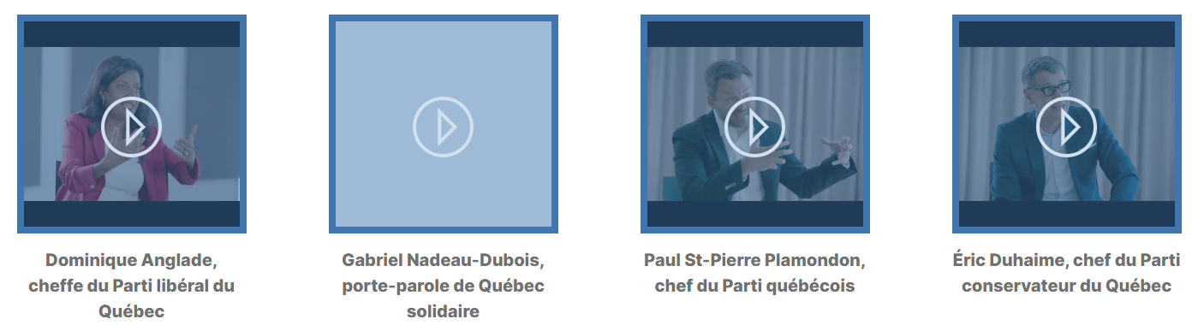
À venir
Tableau comparatif des engagements des principaux partis.
Entretiens électoraux avec les cheffes et les chefs ainsi que les porte-paroles des partis politiques sur les priorités de la CSQ (exemples de 2022 ci-dessous)

Slide 39
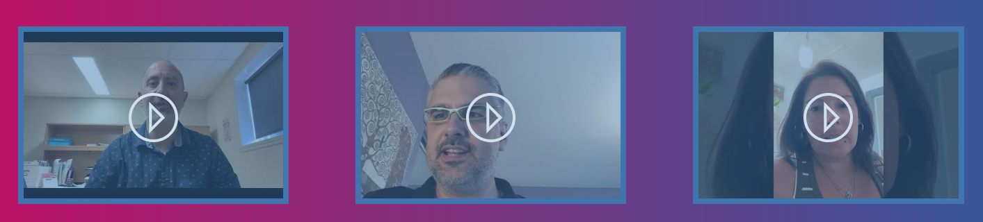
À venir
Outils à l’intention des affiliés et des membres, comme :
Un modèle de lettres à l’intention des candidats et des candidates dans vos circonscriptions.
Un appel à faire connaître vos enjeux et priorités : envoyez-nous vos vidéos.

Slide 40


Merci beaucoup pour votre participation et votre écoute.
Commentaires, réflexions ou questions?

